Slide 1
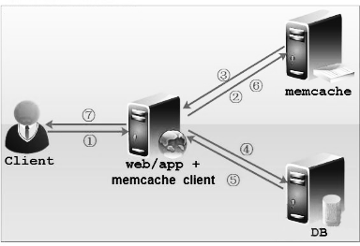
18.1 内存计算概念
Lecture 18 内存计算模型
概念：利用内存技术（列存储格式、数据分区与压缩、增量写入 、无汇总表）使CPU直接从主内存而非磁盘读写数据的计算模型
缓存：将高访问率数据存储在访问速度相对较高的
存储介质(如CPU的缓存或机器主内存)
分布式缓存系统含义：①多台服务器组成一缓
存服务器集群,多节点集群提供缓存服务，即物理
架构是分布式②缓存数据（看作一个大数据表）被分布式
存储在多台缓存服务器上，即逻辑架构上也是分布式的。
具体步骤：首访数据，不在缓存，从数据库读取并存入缓存。后续访问直接从缓存读取,提升速度。
数据同步：①JBoss Cache(同步型)：all节点共享缓存数据，数据更新时通知其他节点同步或清除②Memcached(不同步架构)：一致性哈希算法选择节点，无需集群内数据同步，易扩容，伸缩性高。
内存快速访问技术：①数据压缩存储:含字典编码算法(提取选项存选项ID)/高效压缩存储/数据操作②列存储：先分别检索索引表得到局部ID，遍历对应列生成二进制数组，最后进行位与操作得到结果③分区：水平或垂直划分，多节点并行处理④只插差异数据：内存分主表和差异表，主表存完整数据并高度压缩，差异表少量数据存新增数据支持写入，读取操作先查主表再查差异表；写入操作仅向差异表插入新数据。
18.1.3 Memchache工作机制
应用部署和Mem分离，不同步架构
【流程】读缓存有①→②→③→⑦；读缓存无①→②→④→⑤→⑦→⑥
写数据库：①→④→⑥→③→⑦【缓存置换算法】LRU
【一致性哈希】①余数：服务器ID(存储节点)=HashCode%节 点总数（局限：扩容后仅部分数据项保留与扩容前存储节点映射关系）
②一致性哈希(当前采用):哈希环。-1—(4)—2—3-(4为新增，落到
1~4之间的原本哈希到2，现在哈希到4)优势：①在扩容时仅局部影响数据项②节点增多使受影响区间变小，映射关系更稳定，服务器规模扩大反而提高算法稳定

Slide 2
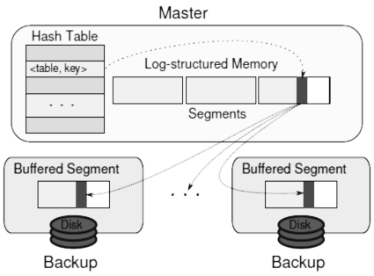
18.2 内存数据库
【计算架构】四层：应用层、高速缓存层、内存数据库层、磁盘数据库层（持久性存储）
【三类架构】①全内存架构：数据全存储在内存中，提升访问速度(局限：内存空间有限不能全装载、非持久化存储断电易失和系统扩展性差(扩展机器需改代码才能找到新机器))②读写分离架构：内存数据库负责快速读操作，磁盘数据库处理写操作和持久化存储。内存数据库定期与磁盘同步保持数据一致性和访问速度③混合分区架构：每个分区=内存数据库+MySQL，形成水平多分区和垂直二级数据库(缓存+mysql)结构，以解决内存数据持久化问题
18.2.2 SAP HANA数据库
【三层架构】顶层：多CPU多节点集群支持并行计算；中层：内存列存储数据库整合OLTP和OLAP；底层：磁盘数据库实现数据永久存储管理。【功能】(除存储均内存实现)预处理/计算/行列存储/事务
18.3 内存云MemCloud
RAMCloud系统：数千存储节点组成，由高速网络连接形成内存云集群，实现统一寻址的大内存空间。节点含Master和Backup模块，分别管理内存数据操作和磁盘存储及数据副本
数据结构：键值对,值为Object,每个Object有唯一Key. Objects组成Table, Table副本存不同节点
节点存储：Master管理内存中的Objects和哈希表，多个Objects组成Segment。以日志条目结构划分内存(即Object追加到尾插队列存储)，内容包括：表序号Table ID/键值Key/版本Version/时间戳Timestamp/数据区Value. 每个Segment生成2/3副本，由Backup程序在集群其
他节点磁盘上管理【碎片清理】①选出碎片多的segment②将些
segement剩余log移入后续segement③free segement
(内存使用率越低碎片清除收益高，Master和副本需同时清理)
Segment中仍有效的Log的百分比 U | 50% | 90% | 99%
需要迁移的百分比U | 50% | 90% | 99%
释放的百分比 (1 - U) | 50% | 10% | 1%
清除效率 = (1 - U) / U | 100% | 11% | 1%

Slide 3
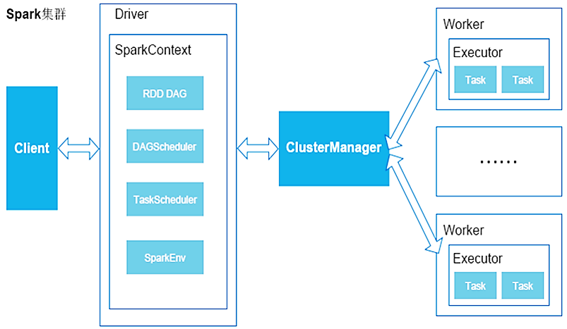
18.3 内存云MemCloud——RAMCloud Two-level Cleaning机制
Master内存和Backup磁盘的同时碎片清除使用过多网络带宽，高内存使用率影响写入效率
【优化步骤】①Segment Compaction（分区压缩）：清除线程只清理压缩1个Segment内部的Logs（不清副本）并释放清除后的内存空间②Combined Cleaning（综合清除）：同时清多个Segments并进行磁盘清除，同步进行。
Lecture 19 Spark内存计算模型
【生态】Shark SQL：Spark的SQL查询引擎，将Hive HQL转换为Spark RDD操作；Spark Core：内存计算模型，提供DAG并行计算框架，优化迭代计算；Spark Streaming：实现流计算，将流数据分批处理为RDD。GraphX：图计算框架；MLBase：机器学习库；SparkR是面向R语言的开发包，Tachyon：内存速度的分布式文件系统。
19.1 Spark计算架构 19.2 运行模式
【架构】Master/Slave，主节点Master管理集群，从节点Worker执行计算任务并报告状态
【组件】Client客户端、Driver应用主控程序、Mesos或YARN集群资源管理器、Executor运行在Worker上的执行程序、Task并行处理线程
【节点部署】①主节点Master：部署ClusterManager（Standalone模式:Master程序/分布式模式:YARN 的ResourceManager）②工作节点Worker：部署YARN的 NodeManager，ApplicationMaster，Executor/由Executor启动的Task线程③客户端节点（Client）：应用程序
【运行模式】①Standalone模式：适用本地开发
测试，使用Spark自带的Master程序②YARN-Client模
式：Driver在客户端运行，便于应用程序与Spark客户
端交互③YARN-Cluster模式：应用程序分两阶段运行，先
把Driver作为ApplicationMaster在集群启动，再由其向RM申请资源，启动executor监控Task执行
19.3 RDD模型：弹性分布式数据集
【定义】RDD既是数据模型也是内存抽象(数据的不同形态)，逻辑上视为数组(每个元素为分区Partition)，物理上每个分区对应一个可多副本存储的数据块，可存于内存或磁盘。

Slide 4
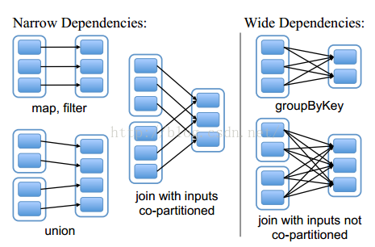
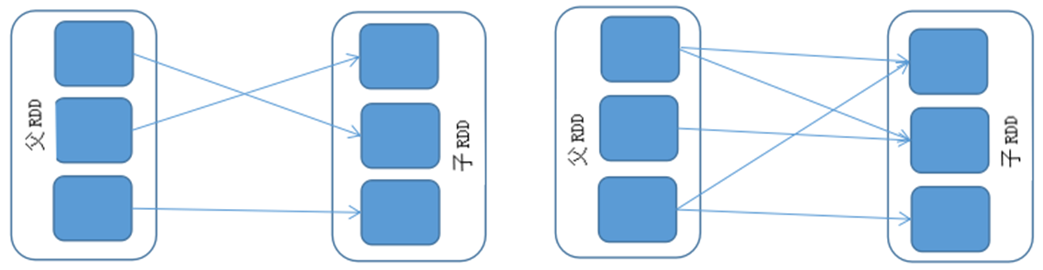
19.3 RDD模型：弹性分布式数据集（续） 19.4RDD算子 19.5 依赖和血缘
【属性】①RDD的多个分区②作用在每一个分区中的函数③依赖的其他RDD④(可选)KV类型分区器⑤(可选)优先计算位置列表:每个分区的首选计算位置
【特点】不可变(任何操作不可改变但可创建RDD)，分区存储在集群上(分区作为最小存储和处理单位)，并行独立计算各Task，基于血缘的容错性，可序列化且支持持久化存储
【RDD算子】RDD中定义的外部函数，可对RDD数据进行转换和操作。具体分为转换Transformation和动作Action两种，转换操作返回新的RDD，需延迟到有Action操作的时候才真正启动转换过程完成计算（常见：map, filter, join, cogroup, ...）；动作操作触发计算并返回结果或写入存储，不返回RDD （常见：count, collect, reduce, lookup,save...）
【依赖关系】RDD转换操作产生新RDD，形成父子依赖关系。依赖分为窄依赖（转换前后父子的分区对应关系是一对一或多对一映射）和宽依赖（即转换前后父子的分区对应是一对多或多对多映射）
父RDD的一个分区会被子RDD的多个分区使用
【宽窄对比】窄依赖支持以流水线方式计算所有父分区，故障恢复成本低，某节点失败后只需重新计算父节点的分区；宽依赖需先计算父分区再shuffle，类似MapReduce中间步骤。故障恢复成本高，一个子RDD失效需要重新计算父RDD的多个分区，代价昂贵。
【血缘】(背景)RDD转换算子采用惰性执行，每个RDD记录父RDD转换方法但不立即转换，直到一个操作Action触发才转换。(定义)血缘即多个转换步骤调用构成的一个链表，RDD的血缘关系图也即计算模型的有向无环图（DAG）

Slide 5
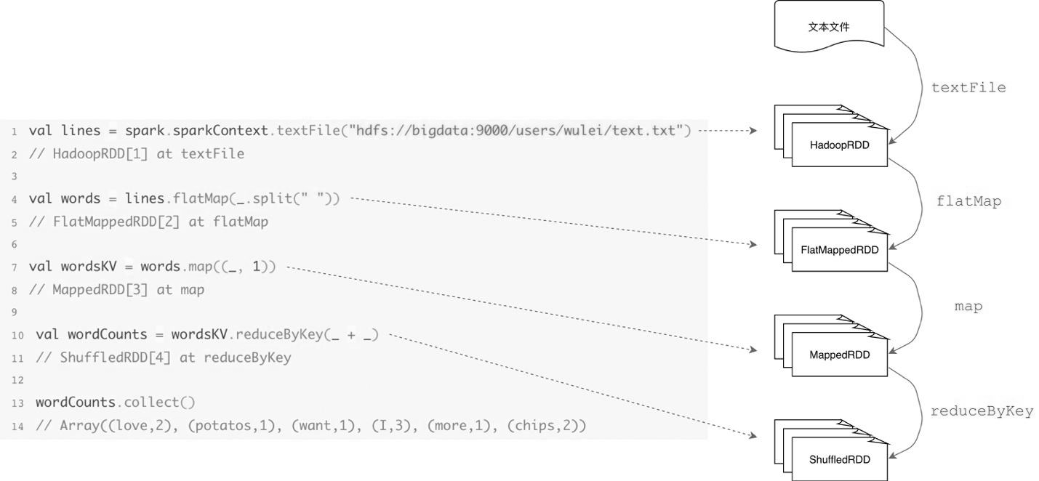
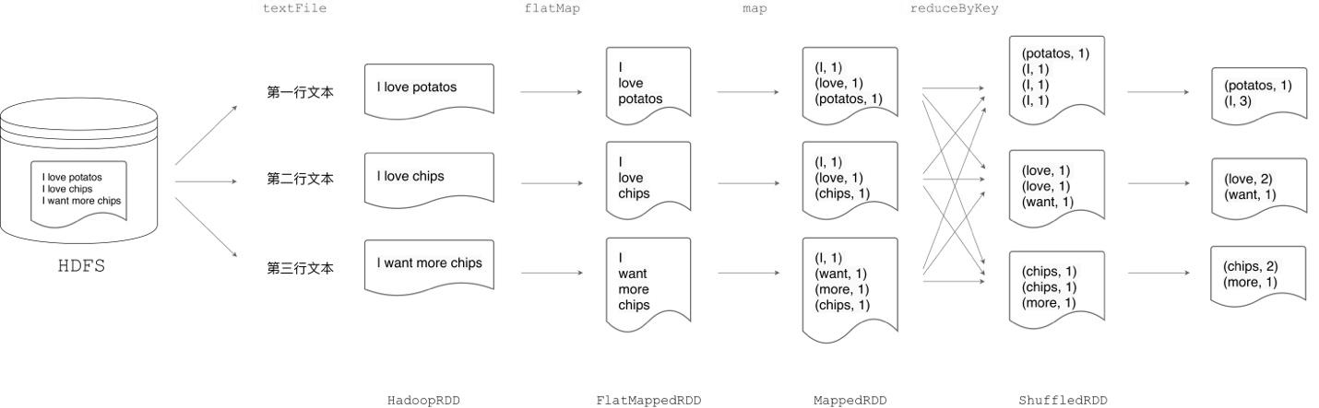
19.5 依赖和血缘（续）
RDD的血缘关系支持管道化操作(可直接在单节点完成，避免多次转换操作之间数据同步的等待)，简化计算步骤，减少中间数据，保持逻辑单一性。DAG记录更新过程，实现数据丢失时恢复
【基本属性】partitions数据分片/partitioner数据分片划分规则/dependencies依赖关系/compute加工方法
Word count示例：
RDD特点 immutable：任何操作都改RDD本身，只会创造新RDD，但需记录RDD转换过程，以支持无共享数据读写同步及可重算性partitioned：RDD是分布存储在集群节点上的、分区的数据集，以分区作为最小存储和处理单位 in parallel：一个Task对应一个partition，Task之间相互独立、并行计算fault-tolerant：基于Lineage的高容错性，对于丢失的部分partitions只需根据其Lineage就可重新计算出来，而不需做checkpoint操作 persistence：必须是可序列化的，可通过控制存储级别（内存、磁盘等）来进行重用，当内存空间不足时可把RDD存储于磁盘上

Slide 6
19.6 Spark作业调度
【Spark作业模型】分为Application、Job、Stage、Task四级，其中Job由多个Stages组成，不同stage需通过shuffle混编，每个Stage由一组执行相关任务但互相没有Shuffle依赖的Tasks组成（组合成TaskSet）【划分方法】依据RDD之间依赖关系划分：①宽依赖两边归入不同Stage，窄依赖归入一个Stage中②在DAG中进行反向解析，遇到宽依赖就断开，遇到窄依赖就把当前的RDD加入到Stage中
点睛：从图的右边开始向左边划分，B和G间是窄依赖，因此归入一个Stage；F和G是宽依赖，因此分属不同的Stages；A和B是宽依赖，分属不同的Stages（即A不能纳入B、G所在的Stage）；D与F、C与D、E与F均为窄依赖，可归入一个Stage。 👉
【双层多级调度模型】两层：①计算需求
调度②资源调度配置 多级：
①中又分Job调度（由DAGScheduler承担，
包括Job，Stage，Task等计算项[上层] ）
&Task调度（由TaskScheduler承担，
包括Worker，Executor，Thread [下层] ）
②中需决定(1)每个Worker启动多少Executor进程，分配多少资源(2)每个Executor内运行多少个Task线程等。需求调度层与资源配置层之间分离，即下层计算资源不与上层计算任务绑定。
19.6.2 job调度算法
【计算任务层面Spark的四级调度】包括Application资源配置和Job、Stage、Task调度。除Application资源配置由ResourceManager处理外，其余由DAGScheduler、TaskSetManager、TaskScheduler协同完成，分别负责 构建具有依赖关系的DAG并划分Stage/TaskSet、TaskSet内部进行调度、资源分配并分发Task任务到集群节点

Slide 7
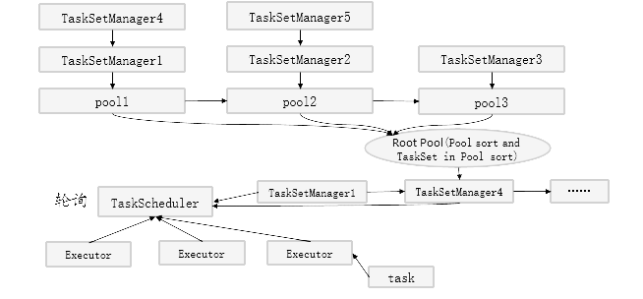
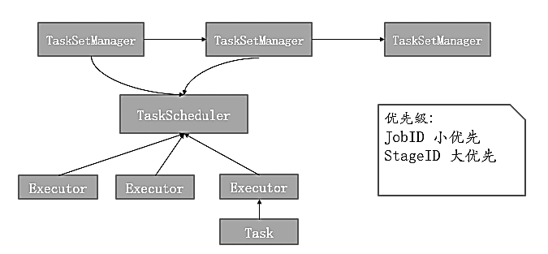
【流程】①Application内部的RDD处理流程形成DAG，由DAGScheduler根据shuffle dependency将其划分为多个Stage，每个Stage的分区组成TaskSet。TaskSet被DAGScheduler提交并由TaskSetManager管理其生命周期②TaskSetManager负责任务集内部调度(如更新状态/超时熔断/通知结果)③TaskScheduler提供资源供TaskSetManager分配任务。多个无依赖关系的TaskSetManagers由调度池对象（POOL Object）管理，采用FIFO或Fair调度策略，由参数spark.scheduler.mode设置。
【FIFO策略】先进先出。JobID小优先、StageID大优先的原则来调度TaskSetManager【Fair公平调度】采用两级结构，RootPool管理子调度池，子池管理TaskSetManager，TaskScheduler以轮询方式在Pool间分配资源。

